Slide 1


程序控制结构进阶与练习
中山大学计算机学院
讲课人：陆勇
Notes:
公众号壹课

Slide 2

单选题
1分
Which for loop has range of similar indexes of 'i' used in for (i = 0;i < n; i++)?
A
for (i = n; i>0; i–)
B
for (i = n; i >= 0; i–)
C
for (i = n-1; i>0; i–)
D
for (i = n-1; i>-1; i–)
提交

Slide 3
单选题
1分
How many times i value is checked in the below code?
#include <stdio.h>
int main()
{
int i = 0;
do {
i++;
printf("in while loop\n");
} while (i < 3);
}
A
2
B
3
C
4
D
1
提交

Slide 4
01
实数比较
02
逻辑运算短路
目 录
03
位掩码（bitMASK）
CONTENTS
04
调试-分支语句
05
调试-循环语句
Notes:
公众号壹课

Slide 5

实数比较
计算机中连续的实数用 float 或 double 表示。由于离散表示，使得变量中存储的计算结果很多时候是实际实数的近似值。
因此，两个实数变量不能使用 == 或 != 直接比较，或判断实数变量为零。特别是循环语句，循环条件表示式中使用类似 (x==y) 这样的比较，可能导致不确定的死循环（有时能循环中止，有时死循环）
实战中，实数比较运算一般仅使用 > 和 < 两个比较运算符。
两个实数相等使用 fabs(x-y) < eps， eps 是合适的小数如 1e-7
实数等于零使用 fabs(x) < eps，eps 又称精度控制量（值）
Notes:
C语言中eps是epsillon 的缩写，为希腊字母ε 的发音，这里程序用于表示精度或者绝对误差

Slide 6
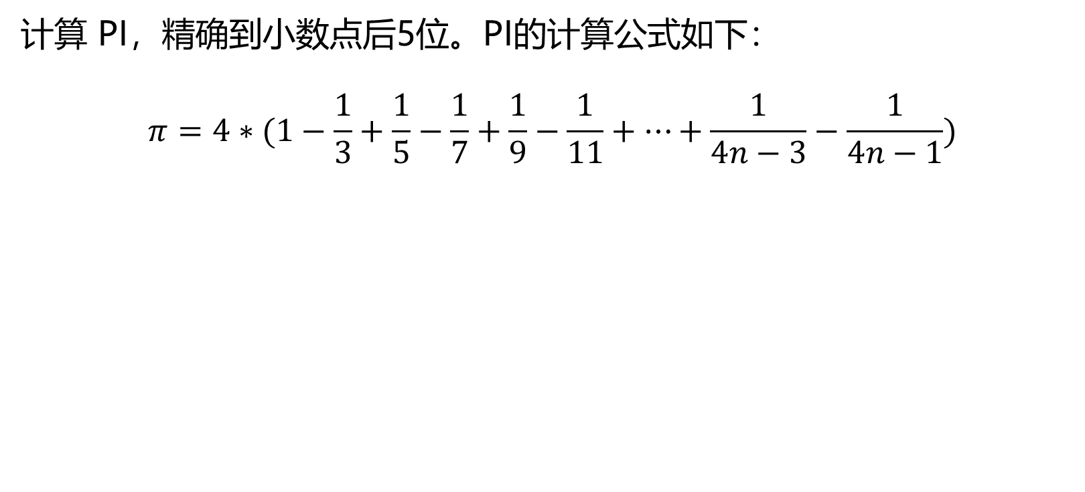
实数比较 – 案例研究
计算 PI，精确到小数点后5位。PI的计算公式如下：
$$π=4∗(1−\frac{1}{3}+\frac{1}{5}−\frac{1}{7}+\frac{1}{9}−\frac{1}{11}+…+\frac{1}{4n−3}−\frac{1}{4n−1})$$
/*pi*/
pi = 0;
int i = 1;
const double eps = 1e-6; //精度保证5位
while ( 1.0/i > eps) {//不合适用 for 语句
pi += 1.0/i;
i++;i++;
pi -= 1.0/i;
i++;i++;
}
pi *= 4;
printf("%.5f\n",pi);
请打开pi.c
Notes:
公众号壹课

Slide 7
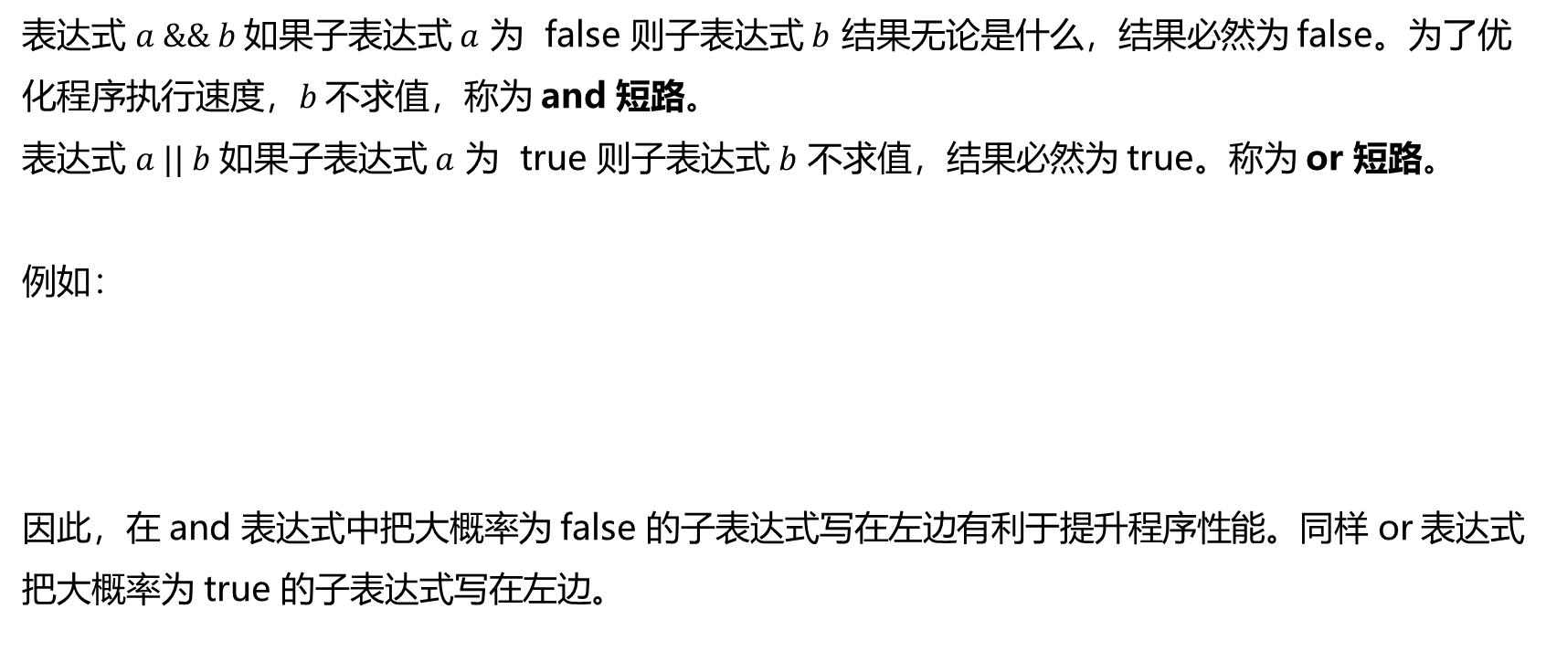
逻辑运算短路
表达式 $a \&\& b$如果子表达式 $a$ 为 false 则子表达式 $b$ 结果无论是什么，结果必然为 false。为了优化程序执行速度，$b$ 不求值，称为 and 短路。
表达式 $a || b$如果子表达式 $a$ 为 true 则子表达式 $b$ 不求值，结果必然为 true。称为 or 短路。
例如：
因此，在 and 表达式中把大概率为 false 的子表达式写在左边有利于提升程序性能。同样 or 表达式把大概率为 true 的子表达式写在左边。
int a,b,c,d;
a = b = c = 0;
d = a++ || ++b || c++;
printf("%d%d%d%d",a,b,c,d);
Notes:
结果（1101）

Slide 8
逻辑运算短路
有 int 变量 a 和 b，请问下面的语句是什么意思
b && (c=(double)a/b);
等价于：
因此，逻辑运算短路等价于 if … else if … 多路分支语句。例如
e1||e2||e3||…||en 等价于
if (!b) result=false;
else result=(c=(double)a/b);
if (e1) result=true;
else if (e2) result=true;
else if (e3) result=true;
… …
else result=(en);
Notes:
结果（1101）

Slide 9
有副作用（Side effects）的表达式
副作用：如果一个表达式不仅算出一个值，还修改了其他变量，就说这个表达式有副作用。例如：自增、自减运算、赋值运算、传引用函数
有副作用的表达式并不一定有害，但以下情况会导致表达式难以被理解、测试，甚至被不同编译器解释为不同语义的代码。
&&、|| 、?: 表达式包含有副作用的子表达式。例如 a || i++
子表达式之间因副作用必须用特定顺序编译，会导致未定义行为。例如：
  i++ +i++; b*2 + 5*(1+b++)
  a[i++]=i; f(&i) + i
函数调用参数中包含有副作用表达式。例如 f(c=d,e++)
可能出现在理论考试中
理论考试，实际编程，
都不该出现
求值顺序 - cppreference.com
Notes:
公众号壹课

Slide 10
bitMASK位操作与应用案例
复习：
& 可以清零指定的位
| 可以设置指定位
^ 可以使指定的位反相
案例用 char 表示文件的权限，对应位为1表示有权限
第一位表示可读
第二位表示可写
第三位表示可执行
请阅读 file-permission.c 解释每一个语句的含义
Notes:
公众号壹课

Slide 11
单选题
1分
Which of the following data types are accepted while declaring bit-fields?
A
char
B
float
C
double
D
None of the mentioned
提交

Slide 12
单选题
1分
For what minimum value of x in a 32-bit Linux OS would make the size of s equal to 8 bytes?
struct temp
{
int a : 13;
int b : 8;
int c : x;
}s;
A
4
B
8
C
12
D
32
提交

Slide 13
单选题
1分
Bit fields can only be declared as part of a structure.
A
false
B
true
C
Nothing
D
Varies
提交

Slide 14
调试（Debug）与错误（Error）
调试（Debug），又称除错，是发现和减少计算机程序错误的过程。
程序错误的种类：
语法（编译）错误，如语句结束缺少“；”号。这类错误编译器会给出提示
运行时错误，程序运行时异常退出，给出或不给错误信息。如段错误
逻辑错误，程序正常运行，但未得到期望的结果。
调试，是发现后两类错误的重要手段
Notes:
公众号壹课

Slide 15
调试（debug）方法
调试方法一：
使用 printf 函数在指定位置打印路径相关信息或变量值
调试方法二：
工具，如 dev-c++（gdb）
语句跟踪，使用断点（break point）或执行下一句等指令跟踪程序执行路径
变量查看，在跟踪的过程中观察变量的变化
因此，需要掌握调试工具的使用以及调试的技巧
Where?
What?
Which?
Notes:
GDB是GNU开源组织发布的一个强大的UNIX下的程序调试工具
GDB是GNU Debugger的简称
“GNU”是“GNU's Not Unix!”（GNU并非Unix！）的首字母递归缩写
GNU通用公共许可证简称为GPL

Slide 16
调试（debug）过程
调试前：
调试工具准备
设计测试案例
修改测试程序
调试中：
断点选择
变量查看
常用调试命令
Notes:
公众号壹课

Slide 17
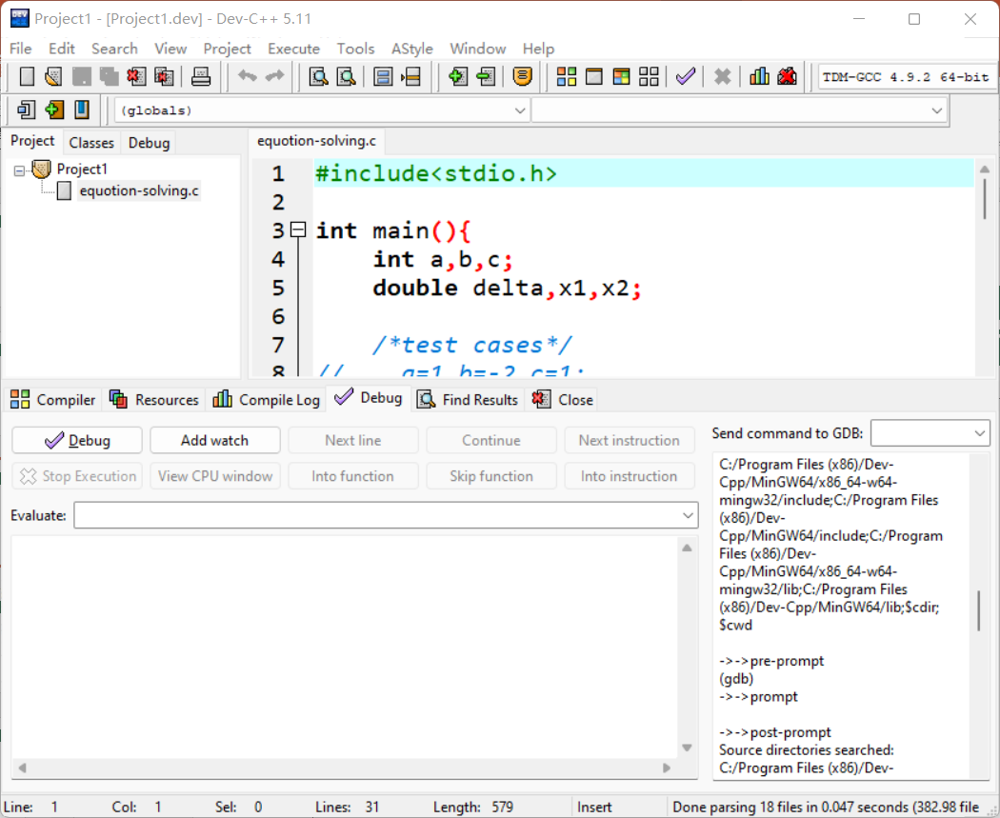
调试（debug）- 工具 dev c++
调试须知：必须先创建项目再调试
创建一个项目（project），选择 控制台应用（console application）
将要调试 c 代码添加到该项目
点击代码，打开代码
修改代码
按 F5 键开启调试
Notes:
公众号壹课

Slide 18
调试（debug）- 代码修改
调试程序一般没有输入语句，如 scanf
调试程序四段结构
变量申明或定义
测试案例
结果计算
输出结果
常用快捷键：ctrl+/ 触发注释代码，在测试案例或数据输入间切换
程序四段结构
变量申明或定义
数据输入
结果计算
输出结果
Notes:
公众号壹课

Slide 19
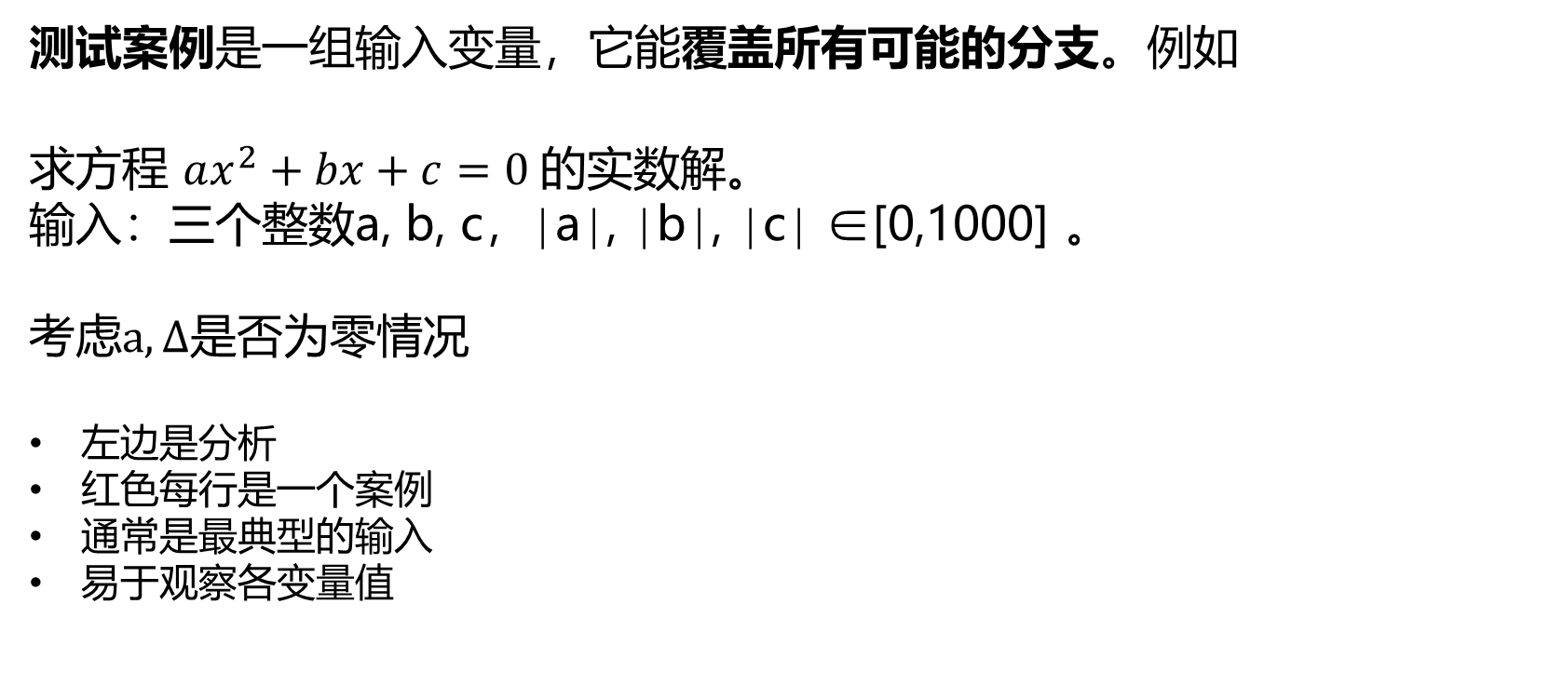
调试（debug）- 分支语句测试案例设计
测试案例是一组输入变量，它能覆盖所有可能的分支。例如
求方程 $ax^{2}+bx+c=0$的实数解。
输入：三个整数a, b, c，∣a∣, ∣b∣, ∣c∣ ∈[0,1000] 。
考虑$a,∆是否$为零情况
左边是分析
红色每行是一个案例
通常是最典型的输入
易于观察各变量值
a | delta | b | a | b | c | 期望输出
!=0 | >0 |  | 1 | 0 | -4 | -2，2
 | =0 |  | 1 | -2 | 1 | 1
 | <0 |  | 1 | 2 | 2 | None
=0 | --- | !=0 | 0 | 1 | 1 | 1
 | --- | 0 | 0 | 0 | 1 | None
Notes:
公众号壹课

Slide 20
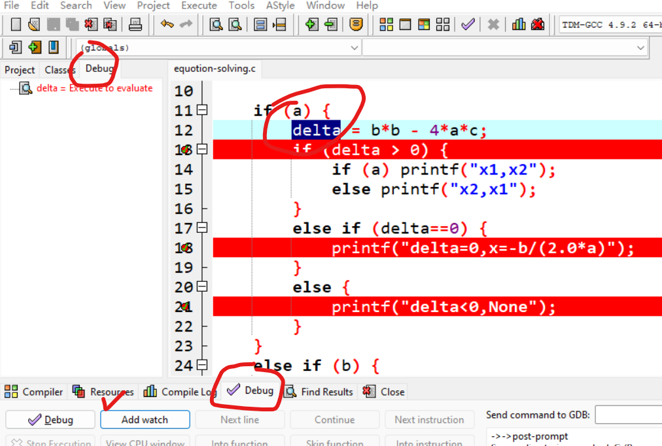
调试（debug）- 分支语句案例
调试步骤：
创建一个新项目
加入案例代码，equotion-solving.c
设置断点：点击 13，18，21行行号，这些行变红
查看变量：选中变量 delta，按按钮 Add watch
按 F5
Notes:
公众号壹课

Slide 21
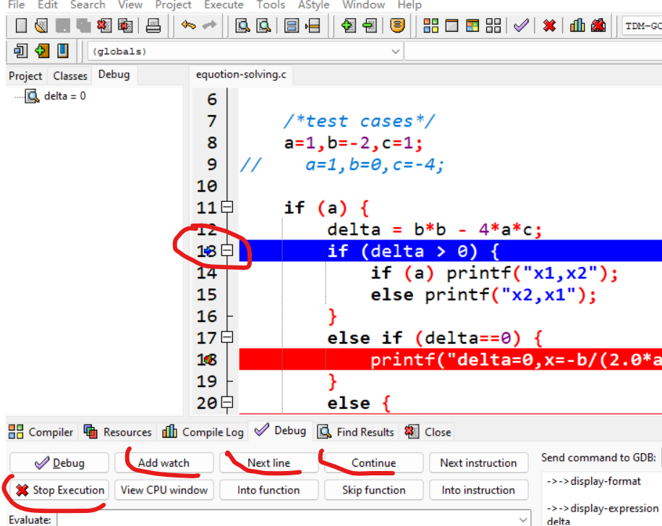
调试（debug）- 分支语句案例
调试步骤：
这时程序会停在第一个断点（蓝色行）
选中任何变量，点 Add watch 观察变量值
点击行号，添加/去除断点
Next line 执行下一条语句
Continue 执行到下一个断点或程序结束
Stop Execution 调试结束
Notes:
公众号壹课

Slide 22
调试（debug）-分支语句练习
任务一：记录执行路径
断点设在11行
用 next line 执行到函数结束
记录执行完后经过的行号
任务二：拦截所有可能
断点设置在 if 或 else 后一行，思考为什么不要把语句与if，else写在一行上
修改测试案例，如 1 2 2，观察执行情况
任务三：检测分支
断点设置在 13 行
按 next line ，请分析这个案例下 if 条件的结果
Notes:
公众号壹课

Slide 23
调试（debug）-分支语句练习
任务四：设计测试案例
请给出 a && delta > 0 时的两个测试案例
它们确保打印 x1,x2 或 x2,x1 两种情况
任务五：完善该程序代码
分别用设计的 6 个案例检测程序
调试并得到期望结果
最后用 ctrl+/ 屏蔽调式代码，给出数据输入代码
Notes:
公众号壹课

Slide 24
调试（debug）- 循环语句案例
用牛顿法计算平方根
  代码 newton.c 来源于网上，经过适当修改。
测试案例设计
  循环案例设计较复杂，不要求掌握，作业题中都会给出。这里是 2 的平方根
断点选择和 watch 变量
  循环调试断点一般选择3处：while，for 关键字所在行，
  循环体的第一行，循环语句的下一行
  Watch 是 条件表达式、关键变量
  使用 Next line 跟踪一次迭代
  使用 Continue 跟踪每个迭代关键变量的变化，观察迭代是否趋向结束（收敛）
Notes:
公众号壹课

Slide 25
调试（debug）- 循环语句调试练习
任务一：使用 next line 观察第一次迭代
任务二： 使用 Continue 记录每次迭代后 x0 的变化，3-5个值
任务三： 找到导致死循环的 bug
任务四：完善程序，使它能计算你输入的数
Notes:
公众号壹课

Slide 26
课堂练习
剪刀石头布，对战计算机。采用 2n+1轮决定胜负：
首先输入n决定比赛轮数，如 n=1 则表示3轮2胜制
每轮规则如下：
  计算机随机产生0-2数
  玩家输入 0，1，2 分别表示剪刀、石头和布
  石头砸剪刀、布包石头、剪刀裁布则玩家胜本轮，否则计算机胜
  输出本轮胜者，累计获胜次数
  最先达到胜（n+1）次者获得最终胜利
请用 C 语言实现该游戏
Notes:
公众号壹课

Slide 27
谢谢
中山大学计算机学院
编制人：课题组
Notes:
公众号壹课

